Slide 1
4.5 电容器的电容
1.自然界中两种电荷
2.起电方式及带电实质
3.电荷守恒定律 4.元电荷

Slide 2
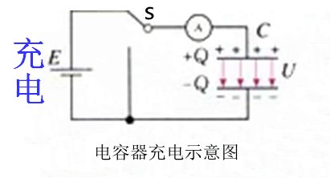
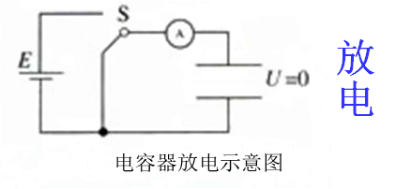
1、电容器
：一种重要的电学元件
(１)定义：
任何两个彼此绝缘又相隔很近的导体,组成一个电容器。
(２)电容器的充、放电
充电：
电源能量→电场能
放电：
电场能→其他形式能
（3）电容器的作用：
容纳储存电荷

Slide 3
那电容器储存电荷的本领如何表征呢？
2. 电容C
定义:把电容器带电量Q与两极板间的电压U的比值叫这个电容器的电容，用C表示
+Q
表示电容在数值上等于使两极板间的电势差为1V时电容器需要带的电荷量。
电容C
+ + + + + + + + +
U
- - - - - - - - -
-Q
一个极板所带电荷量的绝对值

Slide 4
单位：法拉（简称法）， 1F=1C/V
其它单位：微法（μF）、皮法（pF）
1F = 10⁶μF = 10¹²pF
物理意义：
描述电容器容纳电荷本领的物理量

Slide 5
描述电容器容纳电荷本领的物理量
说明：
（1）电容是电容器本身的一种属性，其大小与电容器的电荷量和电压无关。
（2）常用电容器：
固定电容器：C不可变（符号为 ）
按构造分:
可变电容器：C可改变（符号为 ）
半可变电容器：C只能作微小改变

Slide 6
纸介电容器：容量大，价格低，体积小；
损耗大，有电感。
云母电容器：介质损耗小，绝缘性能好，
较稳定。
按介质分：
瓷介电容器：耐磨，寿命长；易破碎。
电解电容器：容量大（介质薄且两极近)，
体积小；有极性，易漏电。
（符号为： ）
（3）电容器的重要指标：电容及额定电压。
额定电压：电容器长期工作所能承受的电压。
击穿电压：加在电容器两极上的极限电压。
一般情况下，工作电压应低于击穿电压。

Slide 7

3.平行板电容器
——最简单最基本的电容器
相对介电常数
C和d成反比
正对面积
C与S成正比
（平行板电容器）
C与ε成正比
两极板间的距离
静电力常量
k=9.0×10⁹N·m²/C²
电容器的电容是电容器本身的结构决定，决定于两极板的大小和形状、相对位置及板间的电介质，与是否带电或与带电量的多少无关。

Slide 8
介质的
介电常数
真空的介电常数

Slide 9
4、电容器式传感器
传感器：把位移、速度、压力、温度、流量、声强和光照等非电学量转换成电压、电流、电荷和电容等电学量的装置。
测定液面高度 的电容式传感器

Slide 10
极板
固定电极
电介质
可动电极
x
待测压力
极板
测定角度 的电容式传感器
测定位移 的电容式传感器
测定压力 的电容式传感器

Slide 11
课堂训练
甲同学说:“电容器带电越多,电容越大,不带电时,电容为零”。此说法对吗?为什么?
乙同学说:“若A电容器带电比B电容器带电量多,则A的电容就比B的电容大”。此说法对吗?为什么?

Slide 12
电容器的Q—U图象
Q/C
C₁
C₁>C₂
C₂
0
U/V

Slide 13
课堂训练
丙同学说:“若A电容器比B电容器的电容大,则当它们充电(或放电)时,如果两极板间电压都升高(或降低)1V,则A电容器吸收(或放出)的电量一定比B的多”,此说法对吗?为什么?
丁同学说:“若A电容器比B电容器的电容大,则A电容器一定比B电容器能够存储更多的电量.” 此说法对吗?为什么?

Slide 14
电容器的Q—U图象
Q/C
C₁
△Q₁
C₂
△Q₂
0
U/V
△U

Slide 15
讨论：C由Q、U决定吗？
（C不由Q、U决定 ）
Q=CU
（Q由C、U决定）
（U由Q、C决定 ）
电容器的电容与是否带电或与带电量的多少无关

Slide 16
小 结
（1）电容器：任何两个彼此绝缘又相隔很近的导体，组成一个电容器
充电：电源能量 电场能
放电：电场能 其他形式能
0000
0000
（2）电容：描述电容器容纳电荷的本领
电容是电容器本身的一种属性，其大小与电容器的电荷量和电压无关。
（3）平行板电容器：
（4）电容器式传感器：测定液面高度 、角度、位移、压力等

